Slide 1

Initiation aux réseaux
Amina KHARBACH

Slide 2
Objectifs Globaux du cours
Acquérir des connaissances fondamentales sur les réseaux informatques
Savoir comment plusieurs réseaux sont utilisés dans la vie quotidienne
Apprendre les topologies et les périphériques utilisés dans un réseau de petite à moyenne taille.
Apprendre les caractéristiques de base d'un réseau prenant en charge la communication dans une petite ou moyenne entreprise.

Slide 3
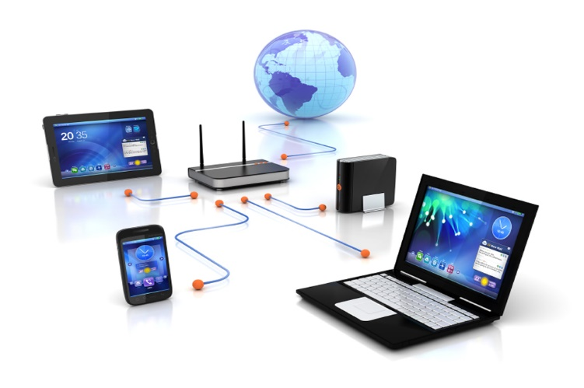
Qu’est ce qu’un réseau informatique?
Un groupe d'ordinateurs (hôtes) et de périphériques connectés via un support de transmission
Notes:
Un réseau n’est qu’un ensemble d’appareils et de systèmes finaux connectés les uns aux autres et capables de communiquer entre eux. Il peut s'agir d'ordinateurs, de serveurs, de smartphones, de routeurs, etc. Un réseau peut être aussi grand qu'Internet ou aussi petit que vos deux ordinateurs à la maison partageant des fichiers et une imprimante.

Slide 4
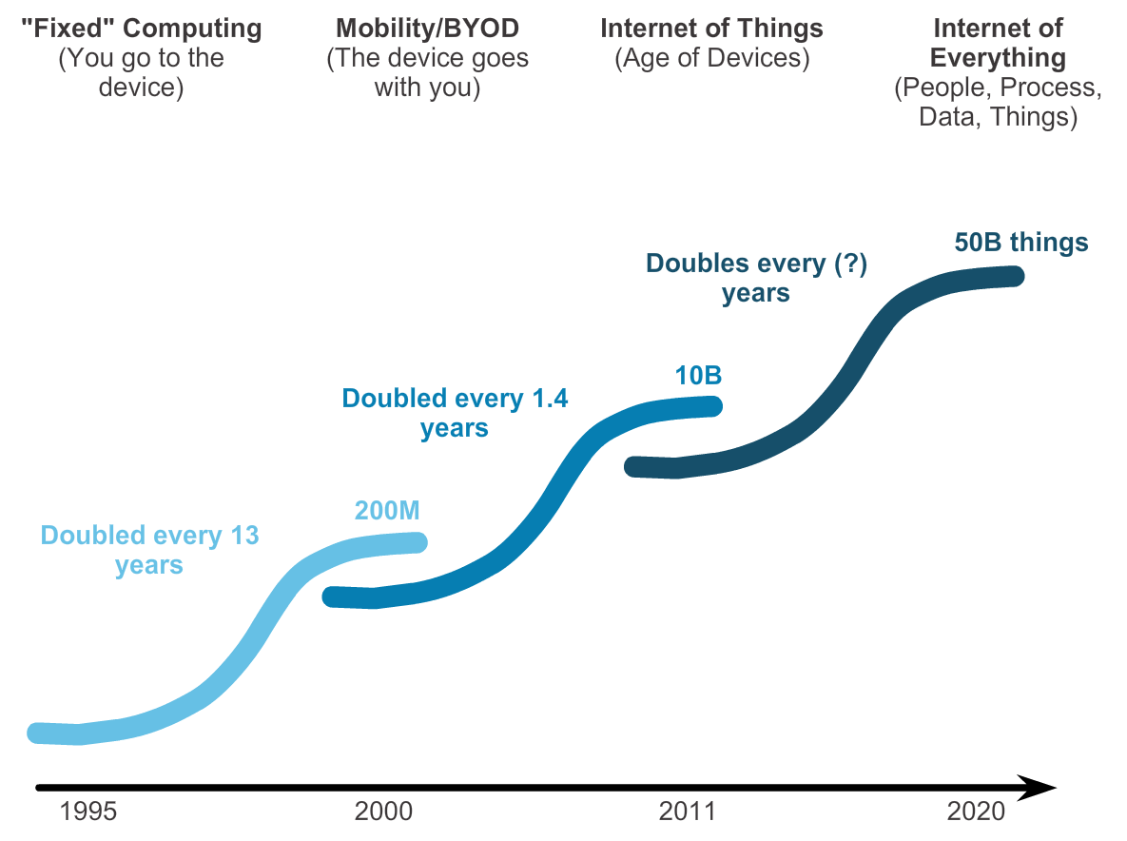
Réseaux dans notre vie passée et quotidienne

Slide 5

Avantages et services du réseau
Partage de ressources
  Ressources matérielles
    Périphériques d'ordinateur
    Supports de stockage
    Processeurs
  Ressources logicielles
    Partage de fichiers
    Bases de données
    Applications
Prestations de service
  Navigation et courrier électronique
  Appels vocaux et vidéoconférences
Notes:
Alors pourquoi utilisons-nous les réseaux ? Je pense que cela est évident puisque vous utilisez les réseaux au quotidien mais résumons pourquoi nous utilisons les réseaux :
Applications:Envoi de données entre ordinateurs, partage de fichiers.
Ressources:Imprimantes réseau, caméras réseau.
Stockage:L’utilisation d’un NAS (Network Attached Storage) rendra votre stockage disponible sur le réseau. De nos jours, de nombreuses personnes en utilisent un à la maison pour partager des fichiers, des vidéos et des images entre ordinateurs.
Sauvegarde:Utiliser un serveur de sauvegarde central auquel tous les ordinateurs envoient leurs données pour la sauvegarde.
VoIP :La voix sur IP prend chaque jour plus d’importance et remplace la téléphonie analogique.

Slide 6
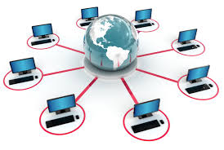
Catégorisation des réseaux informatiques
Zone géographique
Mode Transmission
Type de topologie
Type d’Administration

Slide 7
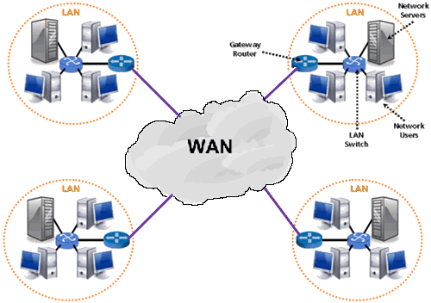
Zone géographique
Réseau LAN : Local Area Network
Réseau WAN: Wide Area Network

Slide 8
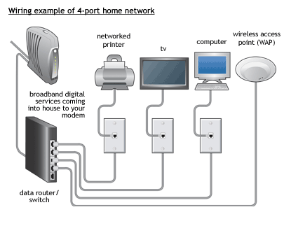
Local Area Network (LAN)
Groupe d'ordinateurs connectés dans une petite zone géographique
Surface inférieure à 3 km (un bâtiment)
Utilisé pour partager des fichiers et des services
Haute vitesse de communication
Notes:
Technology used
Ethernet
Token Ring

Slide 9
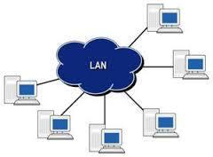
Services des réseaux Locals (LAN)
Centralisation des ressources logicielles
  Des dossiers
  Bases de données
  Applications
Partage de périphériques matériels
  Imprimante
  Scanner
  Photocopieuse

Slide 10
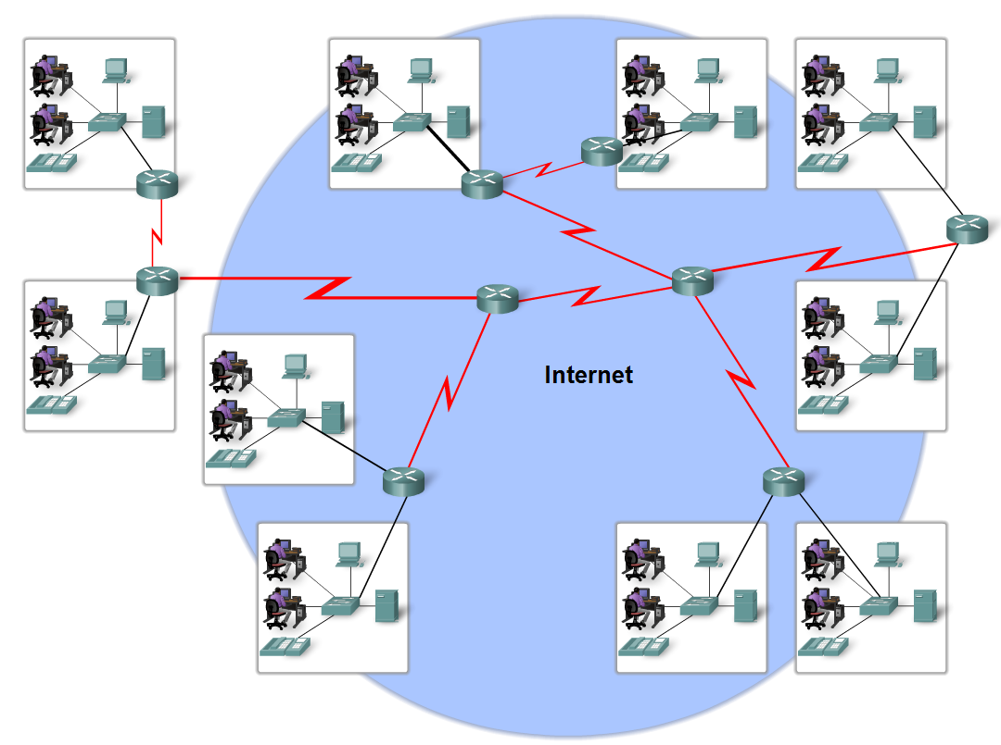
Wide Area Network (WAN)
Groupe d'ordinateurs connectés dans une grande zone géographique
Faible vitesse

Slide 11
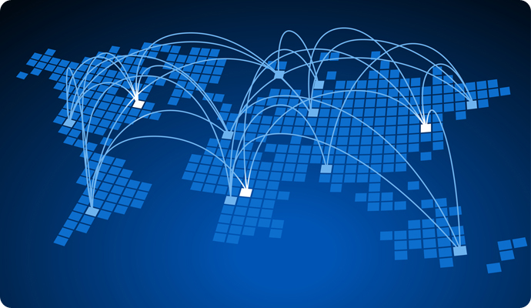
Services des réseaux Etendus (WAN)
Services Web
  Navigation sur le Web
  Recherche Web
  Des médias sociaux
Echange des E-mails
Transfert de fichier
Appels vocaux
Visioconférence
Notes:
Technology used
Dial-up
ISDN
DSL
X.25
Frame Relay
ATM

Slide 12
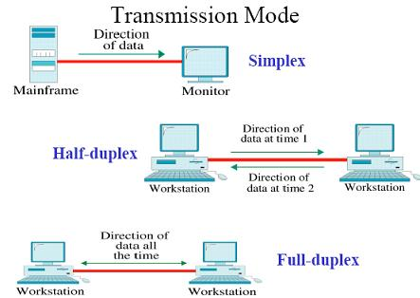
Mode de transmission
Simplex
Half-Duplex
Full-Duplex

Slide 13
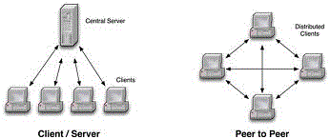
Type d’administration
Réseau poste à poste : peer to peer
Réeau Client/Serveur

Slide 14
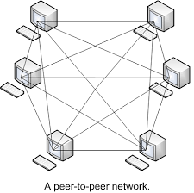
Réseau Peer-to-Peer
Chaque hôte a les mêmes privilèges administratifs

Slide 15
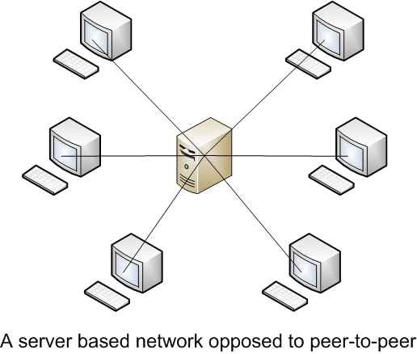
Réseau Client/Serveur
Certains hôtes se voient attribuer des rôles de serveur
Le serveur est supérieur en matériel et en logiciel
Les serveurs fournissent des ressources réseau aux hôtes
Les autres hôtes se voient attribuer des rôles du client

Slide 16
Type d’administration
 | Peer-to-Peer | Client/Server
Centralisation | Pas de serveur central | Tous les ordinateurs clients se connectent au serveur central
Stockage | Chaque machine partage des fichiers à égalité avec les autres | Tous les fichiers / dossiers sont sur un serveur de stockage dédié
Côut | Pas côuteux | Cher en raison du coût du serveur
L'évolutivité | Maison ou petit bureau | Moyennes / grandes entreprises

Slide 17
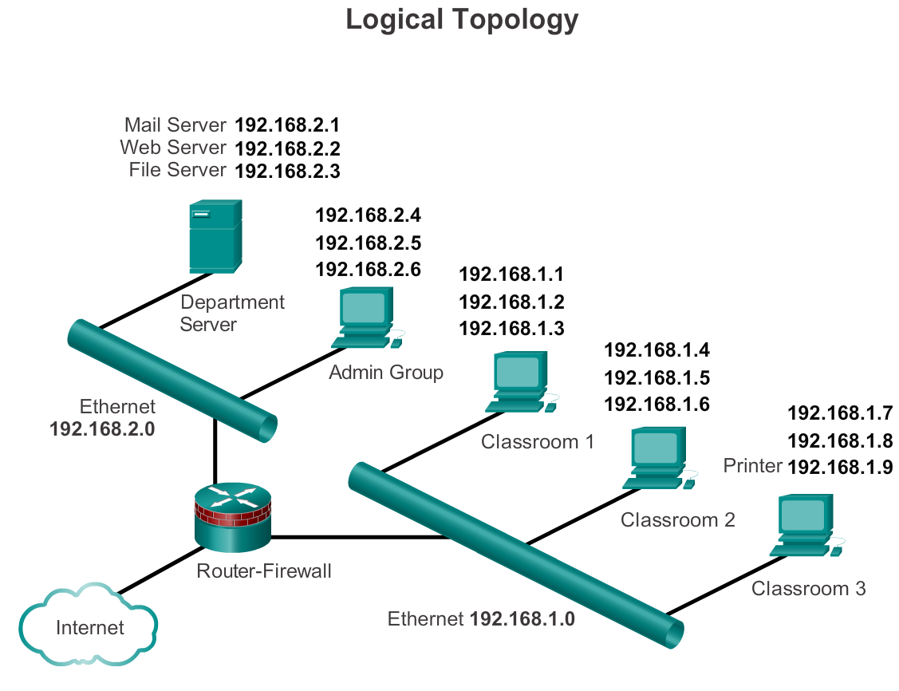
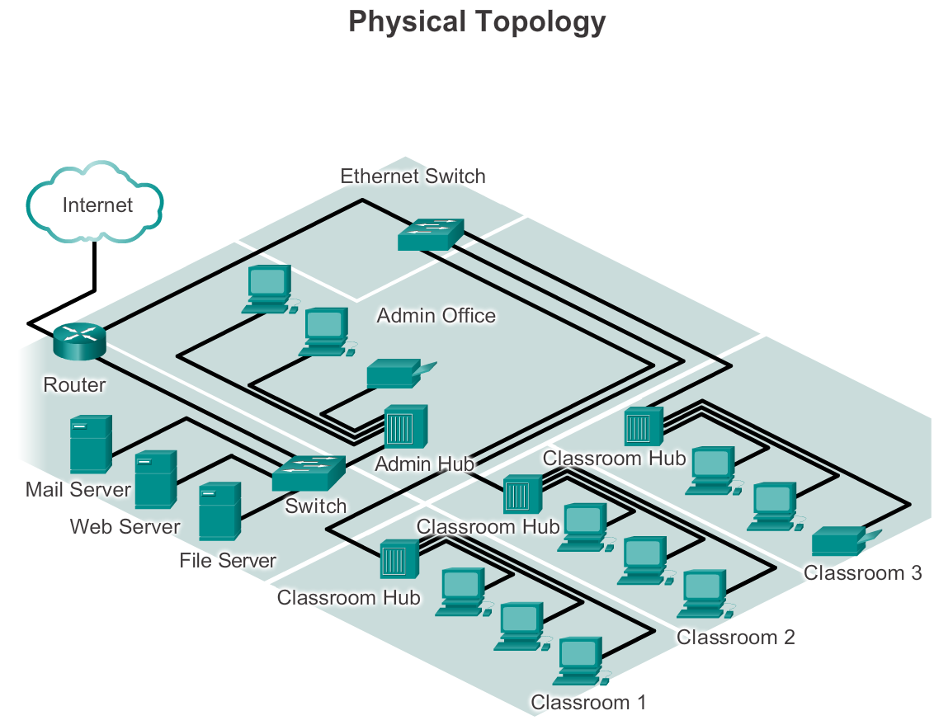
Topologies des reseaux
Topologie physique: la manière physique dont le réseau est câblé
Topologie logique : la manière dont les messages sont envoyés
Notes:
Qu'est-ce qu'une topologie de réseau informatique?:L’architecture des divers éléments d’un réseau informatique
Topologie physique: la manière physique dont le réseau est câblé (comment les ordinateurs sont connectés les uns aux autres)
Topologie logique: la manière dont les messages sont envoyés (comment envoyer un message d'une machine à une autre)

Slide 18
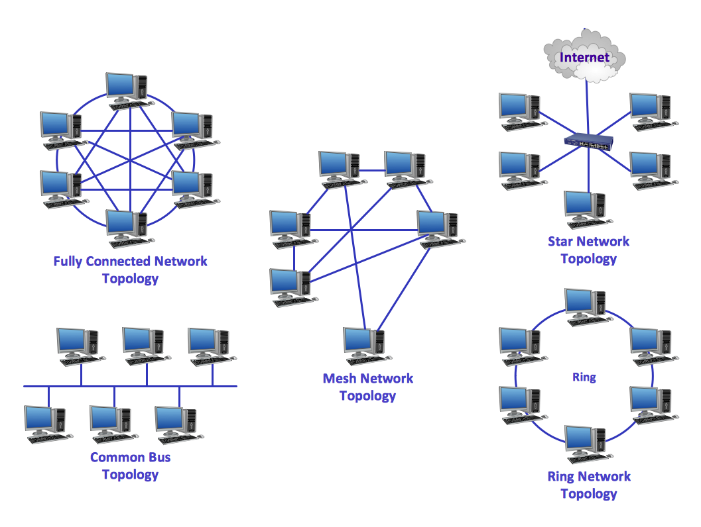
Topologies Physiques
En Bus
En anneau
En étoile
Maillée

Slide 19
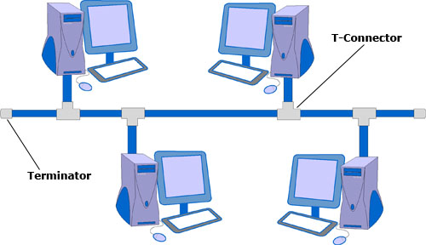
Topologie en bus
Un seul câble fonctionne comme un bus de communication partagé (Backbone)
Notes:
Topologie du bus :L'un des premiers réseaux était basé sur des câbles coaxiaux. Il s’agissait essentiellement d’un long câble auquel tous les appareils étaient connectés. Au bout du câble, il fallait placer un terminateur. Si le câble se casse, votre réseau est en panne.

Slide 20
Topologie en bus
Avantages
  Simple à concevoir
  Facile à installer
  Peu coûteux en raison de l'utilisation
    Inconvénients
  Moins de sécurité
  Lent pendant le trafic intense
  Conduit à des collisions

Slide 21
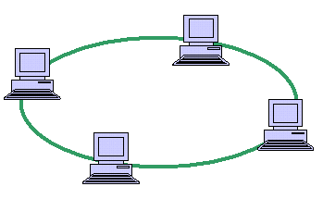
Topologie en anneau
Le câble connecte un nœud à un autre pour former un anneau
Les messages de données sont transmis dans des trames qui font circuler toutes les machines
La trame envoyée retourne à la source
Notes:
Tous les ordinateurs et périphériques réseau sont connectés sur un câble et les deux derniers appareils sont connectés entre eux pour former un « anneau ». Si le câble tombe en panne, votre réseau est en panne. Il existe également une configuration « double anneau » pour la redondance, il s'agit simplement d'un autre câble pour garantir que si un câble tombe en panne, votre réseau ne tombera pas en panne.

Slide 22
Topologie en anneau
  Avantages
    Simple à concevoir
    Facile à installer
    Peu coûteux en raison de l'utilisation
    Inconvénients
    L'ensemble du réseau tombe en panne Si une machine tombe en panne
    Lent pour grand nombre de machines

Slide 23
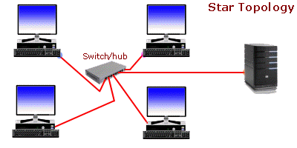
Topologie en étoile
Chaque station est connectée directement à un appareil central
La connexion est comme un certain nombre de liens point à point
Le périphérique central est un concentrateur ou un commutateur
Switch est une technologie plus récente et un périphérique plus sécurisé que le hub
Notes:
Tous nos appareils finaux (ordinateurs) sont connectés à un appareil central créant un modèle en étoile. C'est ce que nous utilisons aujourd'hui sur les réseaux locaux (LAN) avec un commutateur au milieu.

Slide 24
Topologie en étoile
Avantages
  Réseau non affecté si une machine tombe en panne
  Le dépannage est facile
    Inconvénients
  Si le périphérique central tombe en panne, tout le réseau tombe en panne

Slide 25
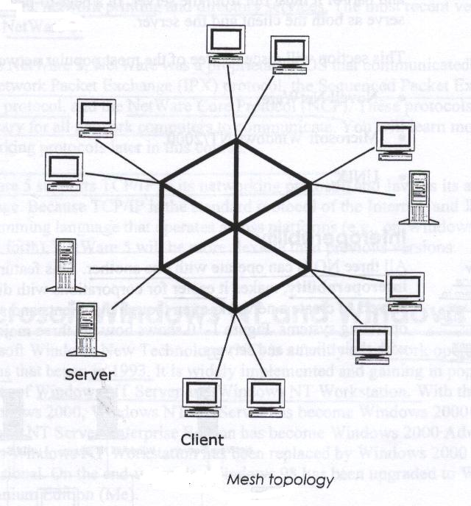
Topologie Maillée
Connecter tous les appareils avec plusieurs chemins
Offres redondantes
Notes:
chaque routeur est connecté à tous les autres routeurs. Ceci, bien sûr, est très résistant aux pannes puisqu’une défaillance d’un seul lien ne fera pas tomber notre réseau vers l’arrêt. L’inconvénient de cette configuration est qu’elle est très coûteuse.

Slide 26
Topologie Maillée
Avantages
  Tolérance de panne
  Sécurisé (haute disponibilité)
    Inconvénients
  Cher en raison de la redondance

Slide 27
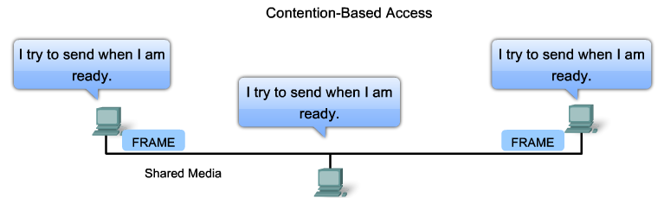
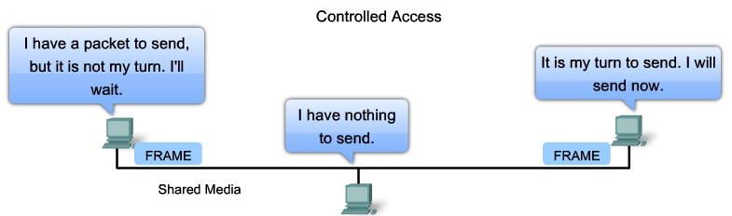
Topologie logique
Notes:
La topologie logique est le chemin emprunté par nos signaux de données à travers la topologie physique.

Slide 28
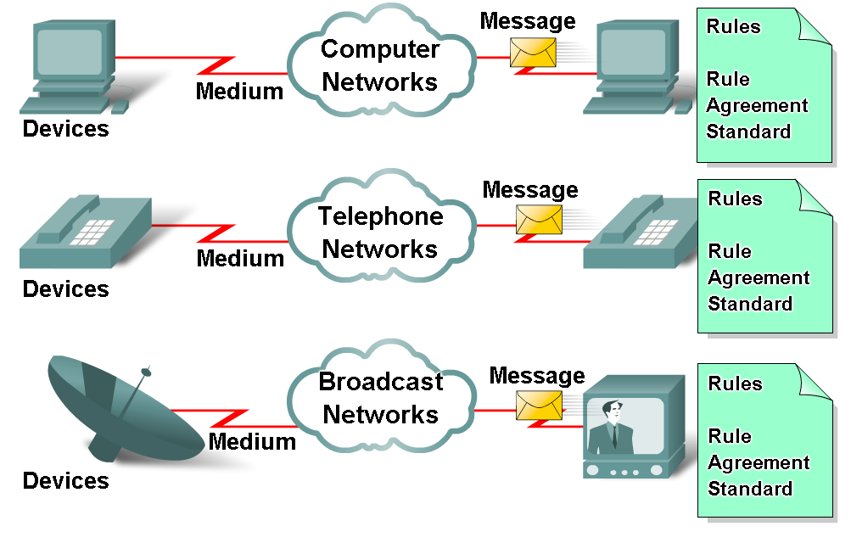
Elements de base du reseau
Appareils finaux
  Communiquer les uns avec les autres (Envoyer / Recevoir)
    Appareils de connexion
    Commutateurs, routeurs et points d'accès
Médias
  Comment les appareils sont connectés?
messages
  Informations transitant par le réseau
Protocoles
  Règles régissant le transfert d'informations
Notes:
Certains des composants qui composent un réseau :
Ordinateurs personnels (PC) :Ce sont le point final de votre réseau, qui envoie et reçoit des données.
Interconnexions: Ce sont des composants qui garantissent que les données peuvent voyager d'un appareil à un autre, vous devez penser à :
Cartes réseau : elles traduisent les données de votre ordinateur dans un format lisible pour le réseau.
Médias : câbles réseau, peut-être sans fil.
Connecteurs : la prise que vous branchez à votre carte réseau.
Commutateurs: Ces boîtiers sont des périphériques réseau qui fournissent une connexion réseau à vos appareils finaux comme les PC.
Routeurs :Les routeurs interconnectent les réseaux et choisissent le meilleur chemin vers chaque destination réseau.

Slide 29
Dispositifs de réseau informatique
Carte Réseau (NIC)
Hub
Switch
Point d’accès (AP)
Routeur

Slide 30
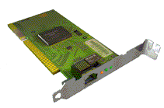
Carte Réseau (NIC)
Adaptateur de réseau
Interface entre le PC et le câble réseau
Réside dans la carte mère de PC
Communiquer avec un PC via le pilote de périphérique
Contenir émetteur / récepteur
Filaire ou sans fil

Slide 31
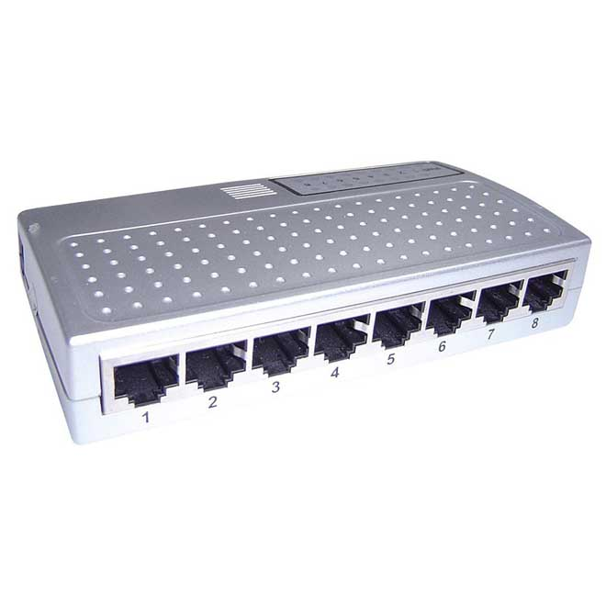
HUB
Partage des trames entre machines
Contient des ports pour connecter plusieurs machines
Permet les collisions
Notes:
Un hub n'est rien de plus qu'un répéteur physique, s'il reçoit un signal électrique sur une interface il le répétera en l'envoyant sur toutes ses interfaces
Il n'y a pas d'intelligence dans un hub et il ne fonctionne que sur la couche physique du modèle OSI (périphérique de couche 1).

Slide 32
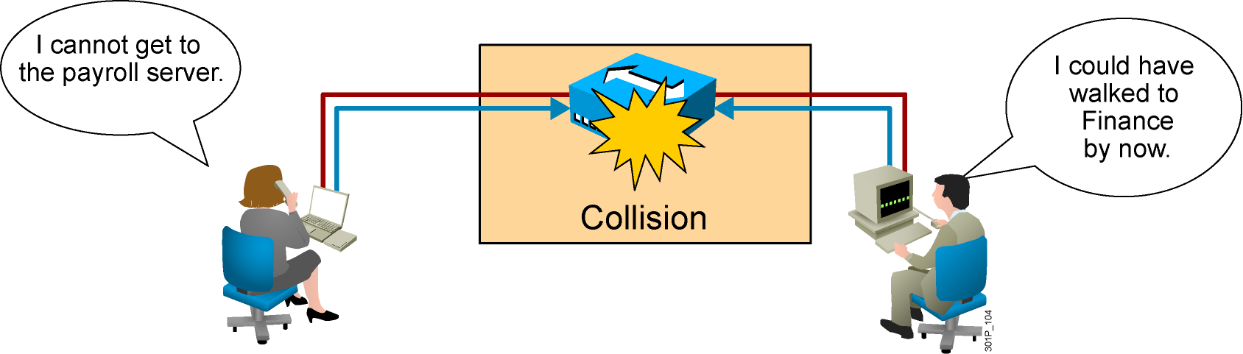
HUB
Hub a un seul domaine de collision
Hub a un seul domaine de diffusion.
Les collisions rendent le réseau lent et encombré

Slide 33
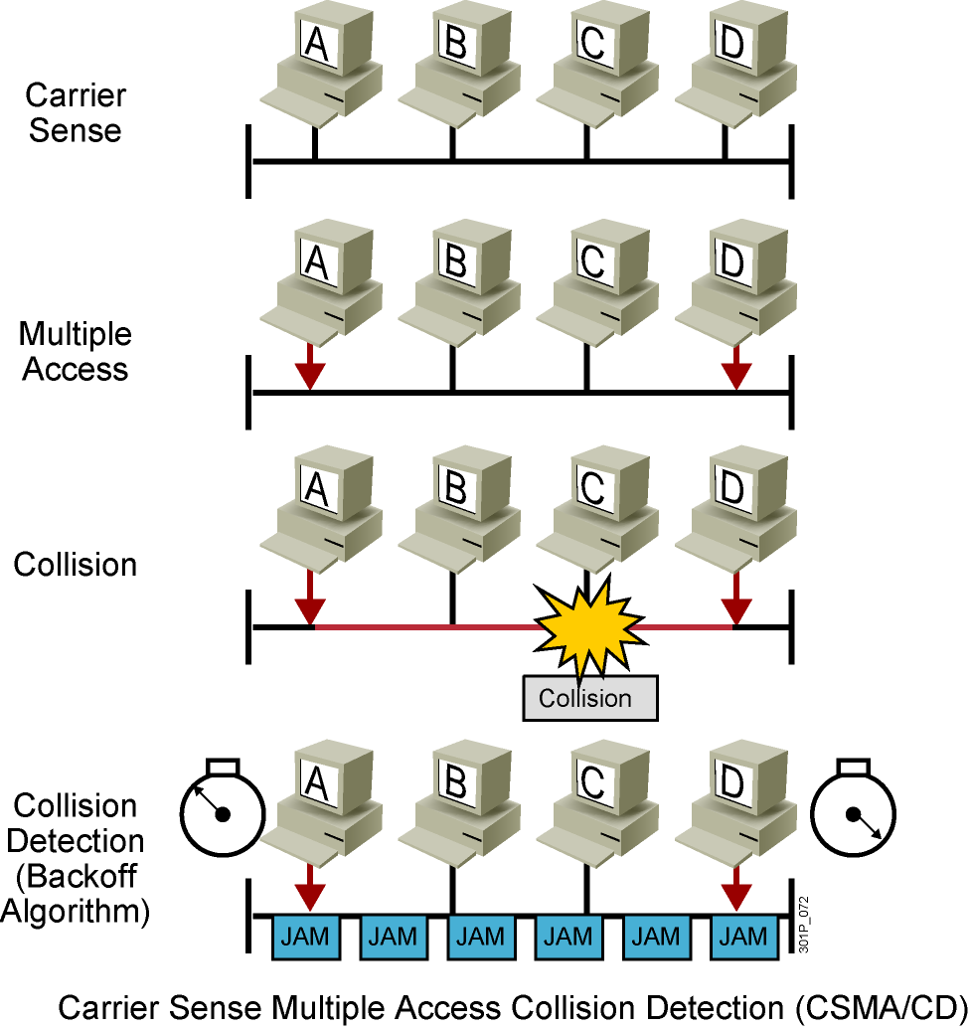
CSMA/CD
Notes:
Les deux ordinateurs qui ont eu la collision commenceront à brouiller le support physique ; cela garantira que personne d’autre ne pourra transmettre à ce moment-là.
Les deux ordinateurs démarrent chacun une horloge aléatoire.
Lorsque le temps de l'horloge aléatoire est écoulé, ils retransmettent.
Puisque l'horloge est aléatoire, les deux ordinateurs auront une minuterie différente et l'un d'eux enverra ses données avant l'autre. En bloquant le support physique, nous serons certains qu'aucun autre ordinateur n'aura la possibilité d'envoyer des données avant eux.

Slide 34
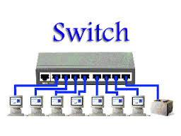
Switch
Transférer et filtrer les trames
Contenir Un domaine de diffusion
Chaque port est un domaine de collision séparé
Pas de collisions

Slide 35
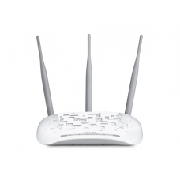
Point d’ACCES (AP)
Relie la partie sans fil à l'infrastructure câblée
Connecte les machines sans fil au réseau local
Transmet des trames dans l’air
Un seul domaine de diffusion
Un seul domaine de collision

Slide 36
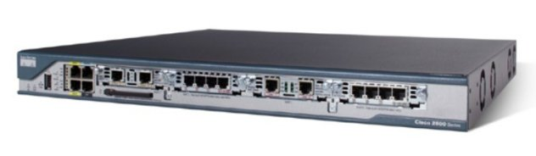
Router
Redirige les paquets entre les réseaux
Fonctionne sur une table de routage
Divise le réseau en domaines de diffusion
Divise le réseau en domaines de collision

Slide 37
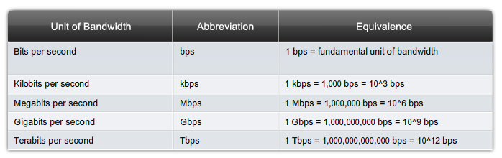
Bande passante
Notes:
La bande passante représente la capacité maximale théorique d'un canal de communication à transmettre des données

Slide 38
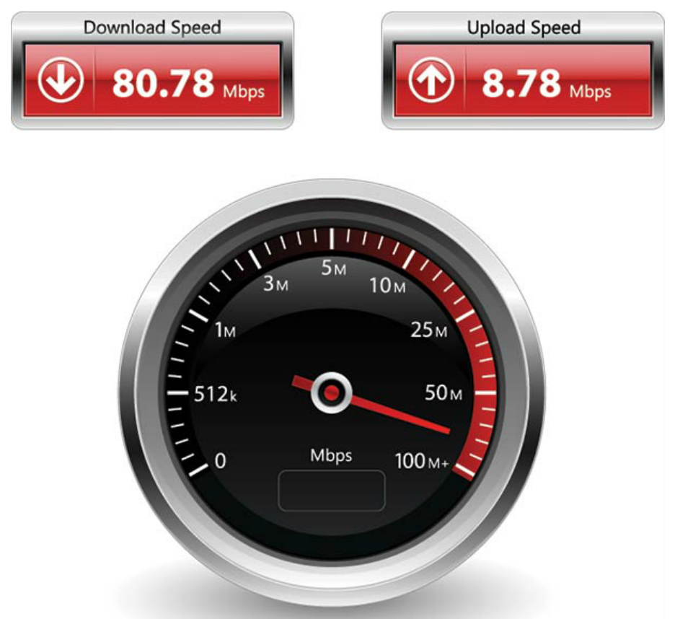
Débit
Notes:
Débit la quantité réelle de données qui est effectivement transmise sur un canal de communication pendant un certain laps de temps
En résumé, la bande passante représente le potentiel maximal de transmission de données, tandis que le débit est la mesure réelle de la quantité de données transmises à un moment donné.

Slide 39
ISO/OSI
The Open System Interconnection (OSI): Le modèle d'interconnexion de systèmes ouverts définit un cadre de réseau permettant d'implémenter des protocoles en sept couches.
L'objectif est l'interopérabilité de divers systèmes de communication avec des protocoles standards.
Notes:
Modèle conceptuel qui caractérise et normalise les fonctions de communication d'un système de télécommunication ou informatique

Slide 40
Avantages du modèle OSI
Divise le processus de communication réseau en couches pour faciliter le dépannage
Différents types de matériel réseau et de logiciels peuvent communiquer
Les couches peuvent interagir les unes avec les autres
Notes:
La séparation des couches fait que les modifications d'une couche n'affectent pas les autres couches

Slide 41
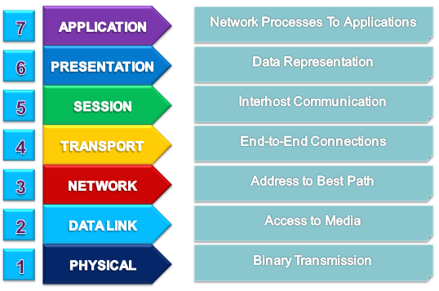
Couches Modele OSI
Application
Présentation
Session
Transport
Réseau
Liaison de données
Physique

Slide 42
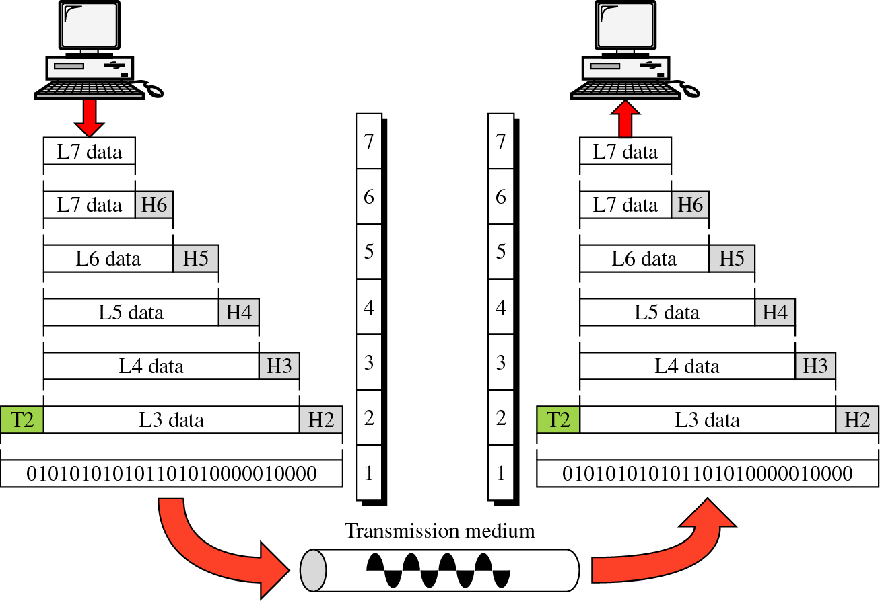
ISO/OSI à l’action

Slide 43
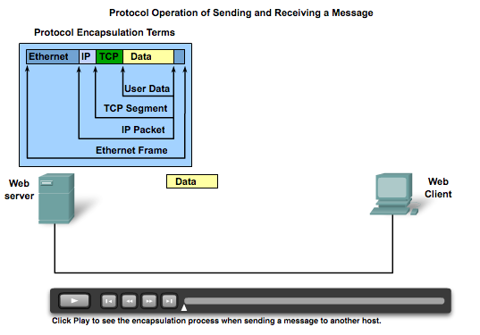
Encapsulation
Notes:
Section 3.3.1.3

Slide 44
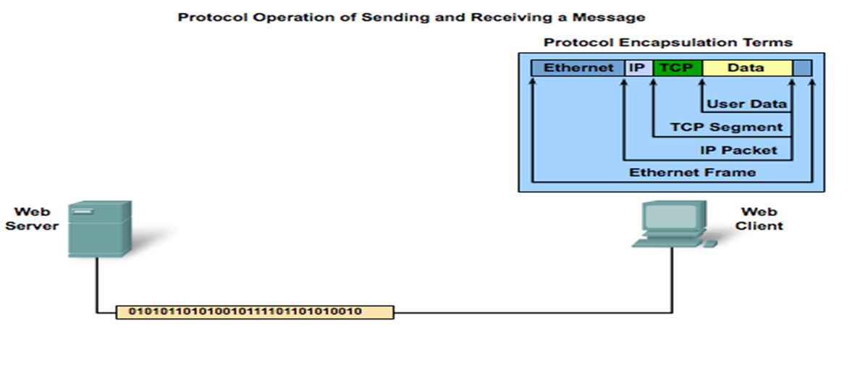
De-encapsulation
Notes:
Section 3.3.1.4

Slide 45
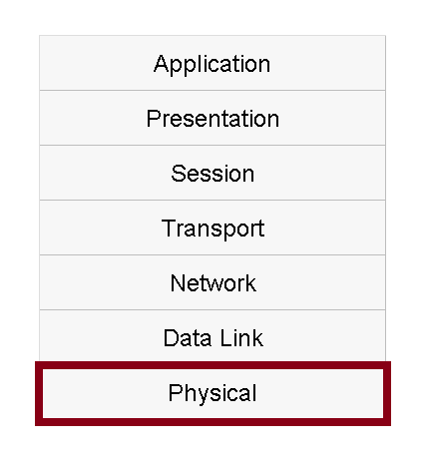
Couche Physique
Transmet un flux de bits sur le lien physique
Envoie et reçoit des signaux de données au support
S'adapte au support de transmission
  Câbles
    Cuivre (coaxial, paire torsadée)
    Fibre Optique (Mode Unique, Mode Multi)
  Sans fil
Responsable de la représentation des 1 et des 0
La carte réseau, le concentrateur (HUB) et le le répéteur fonctionnent dans la couche physique

Slide 46
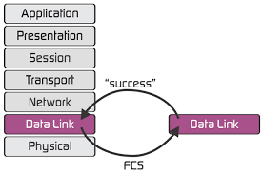
Couche liaison de données
Responsable de l'adressage physique
Convertit les paquets en trames en insérant :
    Adresse physique de l'expéditeur et du destinataire,
    Contrôle de flux: Erreur de vérification et informations de contrôle
Notes:
Reçoit les paquets de données de la couche réseau
Convertit les packets en trames en insérant :
Adresse physique de l'expéditeur et du destinataire, Erreur de vérification et informations de contrôle
le contrôle garantit que les trames ont été livrés sans problème
Si une partie de la trame est perdue pendant la transmission, alors:
La couche liaison de données du destinataire demande la retransmission des données depuis l'expéditeur
switchs et de ponts fonctionnent dans la couche liaison de données
La couche liaison de données a été divisée en deux sous-couches par l'IEEE comme suit:
La sous-couche supérieure s'appelle Logical Link Control (LLC) et ne communique qu'avec la couche réseau et fournit les fonctions suivantes:
Fiabilité d'un saut à l'autre
Contrôle de flux hop-to-hop
La sous-couche inférieure est Media Access Control (MAC), responsable des tâches suivantes:
Ajouter une adresse physique au cadre
Communication avec la couche physique

Slide 47
Adresse physique
Identifiant unique
Pas liée à la localisation géographique
Ne peut pas être changée
Orientée vendeur
Exemple courant est l'adresse MAC
Parfois appelée adresse matérielle

Slide 48
Couche réseau
Reçoit les segments de données de la couche de transport
Convertit les segments en paquets en ajoutant des informations d'adressage
  Adresse source
  Adresse de destination
Trouve un itinéraire pour que les données soient livrées au destinataire
Les itinéraires peuvent différer car ils sont déterminés en fonction des éléments suivants:
  Surcharge du réseau
  Qualité de service (QoS)
  Coût des itinéraires alternatifs
  Priorités de livraison

Slide 49
Adresse logique
Identifiant unique
Liée à l'emplacement géographique
Utilisée pour le routage de bout en bout
Peut être changée
Non orientée vendeur
Exemple courant: l'adresse IP dans TCP / IP

Slide 50
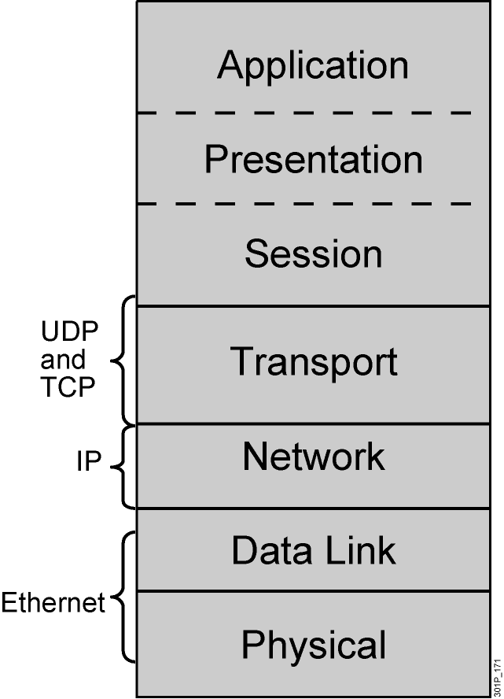
Couche Transport
Fiabilité
Segmentation
Utilise TCP ou UDP
Ajoute le numéro de port
Notes:
Principales responsabilités des protocoles de la couche de transport
Suivi de la communication entre les applications sur les hôtes source et de destination
Segmentation des données pour faciliter la gestion et réassemblage des données segmentées en flux de données d'application à la destination
deux protocoles pour y parvenir:
Protocole de contrôle de transmission (TCP)
Protocole de datagramme utilisateur (UDP)
Identifier la bonne application pour chaque flux de communication

Slide 51
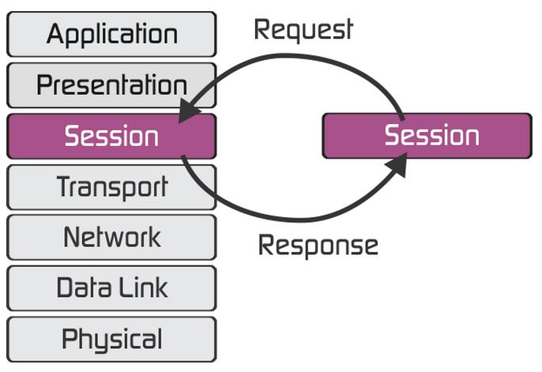
Couche session
Etablissement de la session
Gestion de la session
Contrôle de la session
Terminaison de la sesion

Slide 52
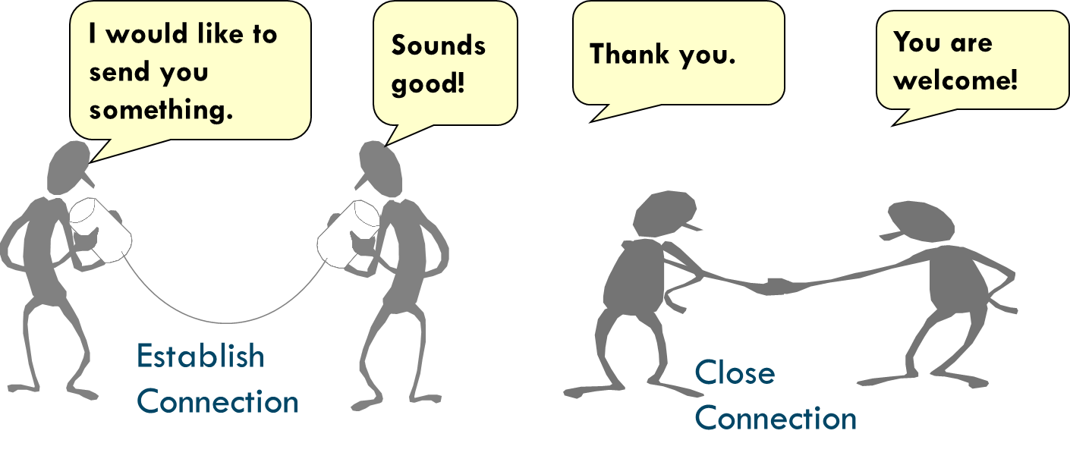
Couche Session

Slide 53
Couche session
S'assurer que la connexion est active pendant la session
Sécuriser la connexion
Synchronisation de dialogue
Vérification de l'échec de la connexion
Reconnexion si la connexion est coupée
Mettre fin à la communication

Slide 54
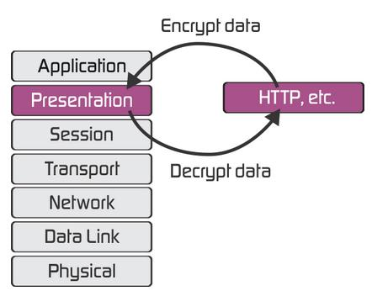
Couche Presentation
Responsable de la représentation commune des données entre la source et la destination
Transforme les données
Codage de la syntaxe des données
Cryptage / décryptage des données
Compression / décompression de donnée

Slide 55
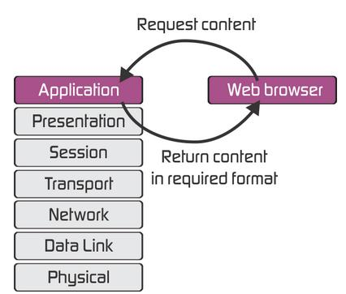
La couche Application
Interface d’utilisateur pour les couches inférieures
Préparation des données pour chaque service
Communication de bout en bout des deux côtés
Les applications logicielles y résident
Envoie des demandes et reçoit une réponse

Slide 56
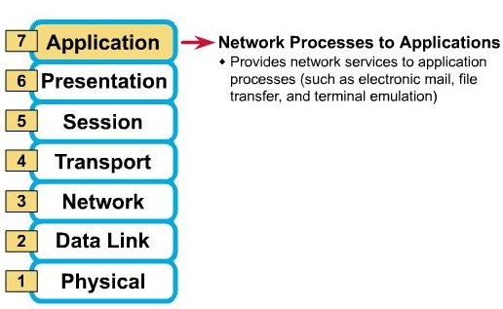
La couche Application
HTTP (Hyper Text Transfer Protocol)
FTP (File Transfer Protocol)
SMTP (Simple Mail Transfer Protocol)
POP3 (Post Office transfers Protocol)
IMAP (Internet Message Access Protocol)
Telnet/SSH (Secure Shell)
DNS (Domain Name Server)
RTP (Real-time Protocol)

Slide 57
Qu'est-ce qu'un protocole de réseau informatique?
Ensemble de règles et d'accords régissant le processus de communication
Inclut les processus d'adressage, de routage, de gestion de session et de récupération d'erreur
Le réseau de messagerie traditionnel comme exemple de réseau avec un protocole
Le réseau téléphonique PSTN, un autre exemple
Le réseau de téléphonie mobile
Le modèle en couches et ses avantages
Protocoles de réseaux informatiques
NetBEUI, IPX / SPX, Apple Talk et le protocole TCP / IP
Notes:
standardiser les protocoles de réseau de données pour permettre la communication entre tous les ordinateurs
la planète entière. L’ISO a travaillé à la réalisation de cet objectif ambitieux et noble, avec des participants de
la plupart des pays technologiquement développés sur Terre participant au processus.
Un deuxième effort moins formel pour créer un modèle de réseau public ouvert, indépendant du vendeur.
germé d’un contrat avec le département américain de la Défense (DoD). Des chercheurs à divers
les universités se sont portées volontaires pour aider à développer plus avant les protocoles entourant le DoD original
travail. Ces efforts ont abouti à un modèle de réseau ouvert concurrent appelé TCP / IP.
Au cours des années 90, les entreprises ont commencé à ajouter OSI, TCP / IP, ou les deux, à leurs réseaux d'entreprise. Cependant, à la fin des années 90, TCP / IP était devenu le choix commun et
OSI est tombé. Ici, au XXIe siècle, TCP / IP domine. Modèles de réseau propriétaires encore
existent, mais ils ont été pour la plupart rejetés en faveur de TCP / IP. Le modèle OSI, dont
le développement a en partie souffert du ralentissement du processus de normalisation formelle par rapport à TCP / IP, qui n’a jamais abouti sur le marché. Et TCP / IP, le modèle de réseau
créé à l'origine presque entièrement par un groupe de bénévoles, est devenu le plus prolifique des
modèle de réseau,

Slide 58
TCP/IP
Protocole standard sur Internet
Compatible ISO / OSI
Assure l'interopérabilité entre différents systèmes matériels et logiciels
Ouvert au développement et non orienté fournisseur
Fournit la fiabilité ainsi que la meilleure prestation possible au besoin
Composé d'un certain nombre de protocoles
Offre la navigation sur le Web, le transfert de fichiers et l'échange de courrier électronique
Notes:
Nous avons évoquer le modèle osi qui vise standardiser les protocoles de réseau de données pour permettre la communication entre tous les ordinateurs la planète entière. indépendant du vendeur. un autre modèle de réseau ouvert a été développé et qui est concurrent au modèle osi est le TCP / IP.
Au cours des années 90, les entreprises ont commencé à ajouter OSI, TCP / IP, ou les deux, à leurs réseaux d'entreprise. Cependant, à la fin des années 90, TCP / IP était devenu le choix commun , Ici, au XXIe siècle, TCP / IP domine. Le modèle OSI a souffert du ralentissement du processus de normalisation formelle par rapport à TCP / IP, D

Slide 59
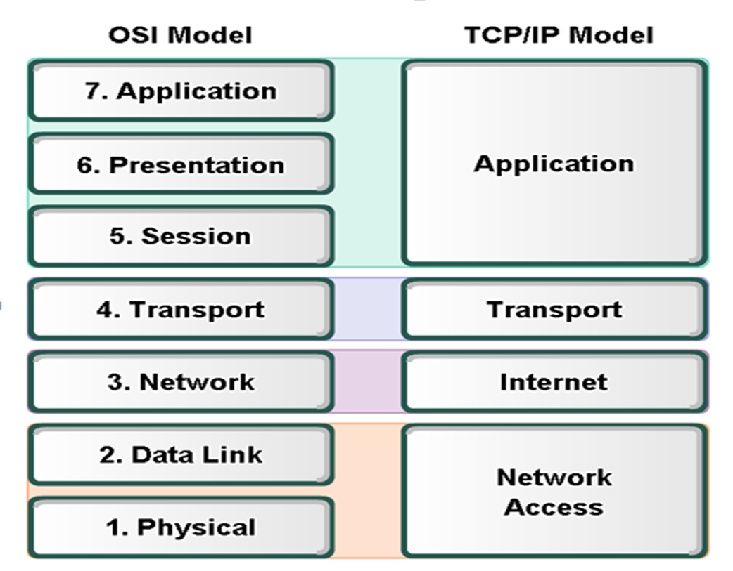
TCP/IP vs ISO/OSI
Notes:
Le modèle OSI présente de nombreuses similitudes avec le modèle TCP / IP du point de vue conceptuel de base.
La Figure compare le modèle OSI à sept couches aux modèles à quatre couches du Modèles TCP / IP ou chaque couche définit un ensemble de fonctions réseau typiques.

Slide 60
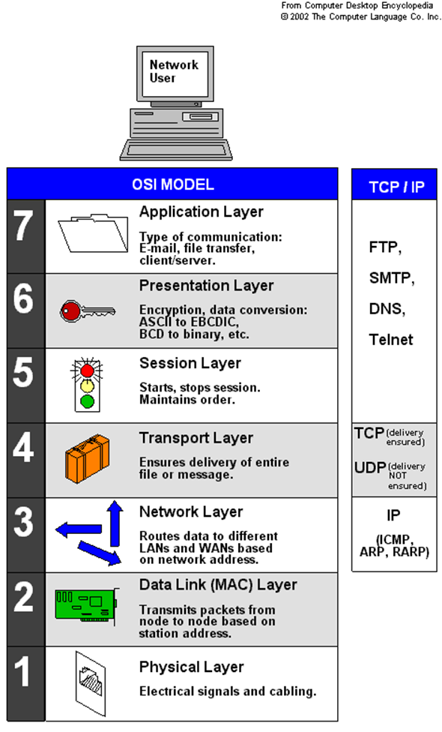
TCP/IP VS ISO/OSI
Fusion de certaines couches à 4 au lieu de 7
Fusion de la liaison physique et de la liaison de données en une couche appelée couche d'accès physique ou réseau
Garder les couches de réseau et de transport séparées telles quelles
Fusion des 3 couches supérieures en une couche appelée couche d'application
TCP / IP est maintenant le protocole par défaut pour tous les systèmes d'exploitation Microsoft, Linux et autres.

Slide 61
Question de revision: Première Partie
Le support de transmission peut être soit… constitué de… ou…, soit il peut être… en utilisant le… comme support de transmission.
La topologie de réseau la plus utilisée de nos jours est la topologie…, où les ordinateurs sont connectés à un périphérique central qui est le….
Sur la base de la zone géographique couverte, le réseau peut être un… ou un…, tandis que, selon le type d’administration, il peut être un réseau … ou….

Slide 62
Question de revision: Première Partie
Les principals functionalities de la Couche reseau sont les suivantes : … et ….
La couche réseau est responsable de l'adressage…, tandis que la couche liaison de données est responsable de l'adressage….

Slide 63
Résumé
Dans ce chapitre, vous avez appris:
L'infrastructure réseau est la plate-forme prenant en charge le réseau. Il fournit le canal stable et fiable sur lequel la communication peut avoir lieu. Il est composé de composants réseau, y compris les périphériques finaux, les périphériques intermédiaires et les supports réseau.
Notes:
L'infrastructure réseau peut varier considérablement en termes de taille, de nombre d'utilisateurs, ainsi que du nombre et des types de services pris en charge.

